Slide 1
Français

Slide 2
RAPPEL:
a
c
o
fait le son « k », comme dans un coli
u
e
c
i
fait le son « s », comme dans le centre
y
a
ç
o
fait le son « s », comme dans la leçon
u

Slide 3
La lettre s et la lettre c qui font « s »
si – sa – so – as – os – is – ci – ce – cy
une suite – des oursons – un citron
une bicyclette – la force

Slide 4
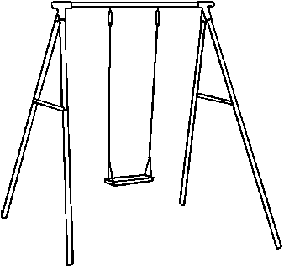
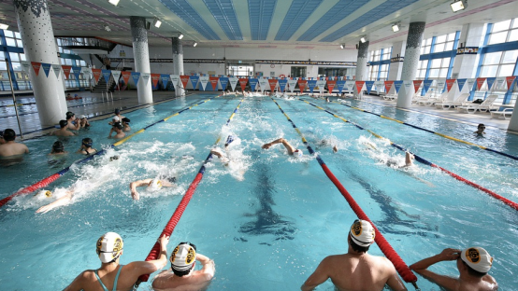
Le ç et les lettres sc qui font « s »
ça – ço – çu – sci – scu – sca
un glaçon – une balançoire – la leçon
déçu – une piscine – une scie

Slide 5
La lettre h
La plupart du temps la lettre h ne se prononce pas comme dans hippopotame, hamster, dehors…
Avec le c : elle se prononce « ch » comme dans chat, chuchoter…
Avec le p, elle se prononce « f » comme dans phoque, pharmacie, éléphant…

Slide 6
La lettre h
hi – pho – ha – cho – ah – choi – phon – chin
un hippopotame – le thé – un chou – le hibou
un éléphant – un cahier – une cacahouète

Slide 7
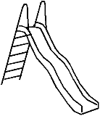
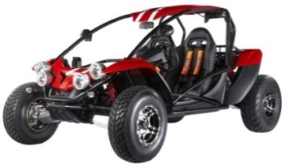
gg prononcé « g » ou « dj »
un toboggan, un buggy, un jogging
suggérer

Slide 8
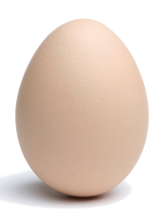
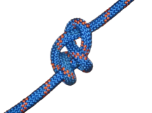
œu prononcé « e » ou « eu »
Les lettres oeu peuvent se prononcer « e » comme dans :
un œuf – le cœur – ma sœur – un bœuf
ou parfois « eu » comme dans :
un vœu – un nœud – des œufs – des bœufs

Slide 9
Quel bonheur d’être au calme dans le jardin !
Nous pouvons jouer à la balançoire, glisser sur le toboggan, sauter dans la piscine mais aussi nous prélasser dans le hamac avec un verre de citronnade.
« Il se fait tard ! » dit papa. Il suggère à ma sœur Delphine et moi de rentrer nous doucher. Quelle belle journée! Nous nous sommes bien amusées.

Slide 10
Le quiz du jour Où jouent les enfants ?
a
c
dans le bain
d
dans le jardin
b
dans le salon
dans leur chambre
Notes:
72

Slide 11
Le quiz du jour Où jouent les enfants ?
a
c
dans le bain
d
dans le jardin
b
dans le salon
dans leur chambre
Notes:
72

Slide 12
Le quiz du jour Quelles activités font-ils dans le jardin ?
a
c
Ils jardinent.
d
Ils sautent dans la piscine.
b
Ils glissent sur le toboggan.
Ils jouent à la balançoire.
Notes:
72

Slide 13
Le quiz du jour Quelles activités font-ils dans le jardin ?
a
c
Ils jardinent.
d
Ils sautent dans la piscine.
b
Ils glissent sur le toboggan.
Ils jouent à la balançoire.
Notes:
72

Slide 14
Le quiz du jour Qu’est-ce qu’une citronnade ?
a
c
une boisson à base de citron
d
un bonbon au citron
b
un gâteau au citron
l’arbre qui donne les citrons
Notes:
72

Slide 15
Le quiz du jour Qu’est-ce qu’une citronnade ?
a
c
une boisson à base de citron
d
un bonbon au citron
b
un gâteau au citron
l’arbre qui donne les citrons
Notes:
72

Slide 16
Le quiz du jour Dans le texte, il est écrit : « il suggère à ma sœur et moi de rentrer ». Qui propose de rentrer ?
a
c
l’enfant
d
la maman
b
la sœur
le papa
Notes:
72

Slide 17
Le quiz du jour Dans le texte, il est écrit : « il suggère à ma sœur et moi de rentrer ». Qui propose de rentrer ?
a
c
l’enfant
d
la maman
b
la soeur
le papa
Notes:
72

Slide 18
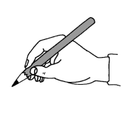
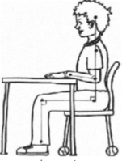
Révisions

Slide 19
A toi de jouer ! Complète ces mots !
une pi…..ine
un gar…..on c ss
une ve…..te sc
des our…..ons ç
une …..erise s
un poi…..on

Slide 20
À toi de jouer ! Quel son peut-on associer à la lettre h ?
hibou dauphin ruche thé phare
●    
●  
« f » « ch »

Slide 21
À toi de jouer ! Quel son peut-on associer à la lettre g ou aux lettres gg ?
un toboggan une girafe un joggeur une suggestion une gare
●    
●   « g » « gj » « j »

Slide 22
sœur
bœuf
œufs
nœuds
cœur
La grenouille voulait devenir aussi grosse que le ………………… .
Dans cette recette, il faut quatre………………… .
Angela a des ..................... dans les cheveux.
Ma .................... est la cadette de la famille.

Slide 23
Quel bonheur d’être au calme dans le jardin !
Nous pouvons jouer à la balançoire, glisser sur le toboggan, sauter dans la piscine mais aussi nous prélasser dans le hamac avec un verre de citronnade.
« Il se fait tard ! » dit papa. Il suggère à ma sœur Delphine et moi de rentrer nous doucher.
Quelle belle journée ! Nous nous sommes bien amusées.

